Slide 1




Angry Olympics Part Six
–
Splish(ier) Splash(iest)
With the Angry Family

Slide 2

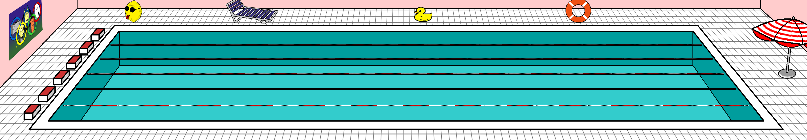
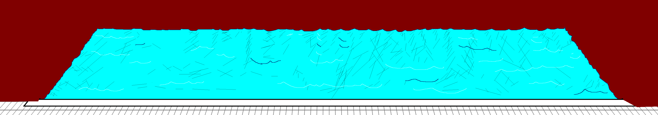


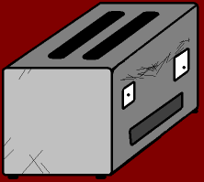




Bienvenidos a la mejor carrera de los Angry Olympics.
Welcome to the best race in the Angry Olympics.

Slide 3
El participante número uno es el más alto y posiblemente el más rápido
Contestant number one
is the tallest and possibly the fastest.

Slide 4

Ése soy yo.
That’s me.

Slide 5

No, no eres tú. La zanahoria es más alta y más rápida que tú.
No it’s not.
The carrot is taller and faster than you.

Slide 6
El participante número dos es el más brillante y el más pequeño.
Contestant number two
is the brightest and the smallest.

Slide 7
Ése soy yo.
That’s me.

Slide 8
No, yo soy más brillante y más pequeña que tú.
No, I am brighter and smaller than you.

Slide 9
Nuestro siguiente participante es más joven que los otros participantes.
Our next contestant is younger than the other contestants.

Slide 10
Ése soy yo.
That’s me.

Slide 11
Tú no eres el más joven, es Toaster-Brow.
You’re not the youngest, Toaster-Brow is.

Slide 12
Tú eres el más gordo y el más estúpido.
You are the fattest and the most stupid.

Slide 13
No, no lo soy.
No, I’m not.

Slide 14
Nuestro próximo participante es el más gordo y el más estúpido.
Our next contestant is the fattest, and the most stupid.

Slide 15
Ése eres tú.
That’s you.

Slide 16
Nuestro último participante es el más ligero.
Our final contestant is the lightest.

Slide 17
No soy tan gordo y tan estúpido como tú.
I’m not as fat and stupid as you are.

Slide 18

¡Lo más importante es quién es el más rápido!
The most important thing is who is the fastest!

Slide 19
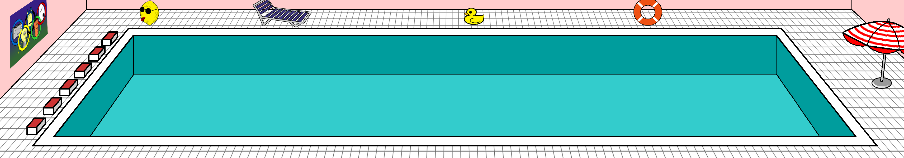



whistle

Slide 20
¡Soy más rápido que tú! ¡Soy el más rápido!
I am faster than you! I am the fastest!

Slide 21

Arriba, en lo alto de la piscina
High above the swimming pool.

Slide 22


¡Eres la más lenta!
¡Yo soy el mejor!
You are the slowest!
I am the best!

Slide 23
Hmmm…

Slide 24
¡La zanahoria es la ganadora!
The carrot is the winner!

Slide 25

¡Soy el más rápido, soy el más sensacional!
I am the fastest, I am the greatest!

Slide 26
Comparatives and Superlatives
When we describe things we use adjectives like ‘good’ or ‘fast’.
But, when we have two ‘good’ or ‘fast’ things, for example, we can use comparatives to say which is ‘better’ or ‘faster’.
Superlatives show which is the ‘best’ or the ‘fastest’.

Slide 27
Here are some examples
Adjective Comparative Superlative
good better best
bueno mejor el mejor
bad worse worst
malo peor el peor
fast faster fastest
rápido más rápido el más rápido
slow slower slowest
lento más lento el más lento

Slide 28
…now just the comparatives…
Good Bueno
Tall Alto
Bright Brillante
Small Pequeño
Young Joven
Fat Gordo
Stupid Estúpido
Light Ligero
Fast Rápido
Better
Taller
Brighter
Smaller
Younger
Fatter
More Stupid
Lighter
Faster
Mejor
Más alto
Más brillante
Más pequeño
Más joven
Más gordo
Más estúpido
Más ligero
Más rápido

Slide 29
… and now just the superlatives. Yay!
Good Bueno
Tall Alto
Bright Brillante
Small Pequeño
Young Joven
Fat Gordo
Stupid Estúpido
Light Ligero
Fast Rápido
Best
Tallest
Brightest
Smallest
Youngest
Fattest
Most Stupid
Lightest
Fastest
El mejor
El más alto
El más brillante
El más pequeño
El más joven
El más gordo
El más estúpido
El más ligero
El más rápido

Slide 30
If you want to find out why there was an arrow stuck in the Ghost-Cloud, please watch Angry Olympics 4.

Slide 31







Join us again!

